Slide 1
3ds Max开发科普
阿敏

Slide 2
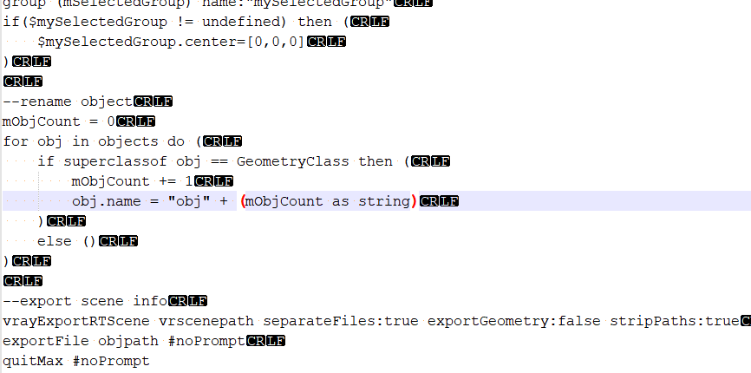
分享由来
MaxService
Notes:
"C:/Program Files/Autodesk/3ds Max 2018/3dsmax.exe" -q -mip -silent -mxs "global mxf = @\"C:\Users\limin\Desktop\3\1.max\";filein @\"C:/test.ms\""

Slide 3
3dsmax工具包
CMD:
3dsmaxcmd
Plugin
maxscript
3ds max sdk
3dsmax python script

Slide 4
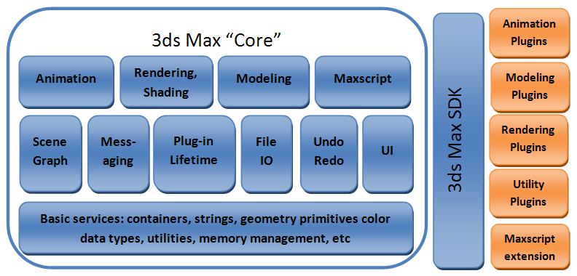
3ds Max架构

Slide 5
3dsmaxcmd
渲染max文件，并设置一些配置
3dsmaxcmd scene.max -camera:"Camera 01" –showRFW
3dsmaxcmd scene.max -frames:1,10-30 -outputName:image.jpg -width:800 -height:600
渲染前或渲染后执行一些语句:
3dsmaxcmd scene.max -preRenderScript:d:\sceneSetup.ms

Slide 6
3dsmaxcmd with vray V.S. vray standalone
Max/ Vrscene
Startup
Performance

Slide 7
Maxscript V.S. SDK
插件开发
maxscript性能比sdk差，实现简单，便于实现原型，某些high level功能只在maxscript里有，因而某些功能只能由maxscript实现。实现交互性/UI更简单
MAXScript提供了一些比SDK中更高级别的方法，并且支持一些未向SDK公开的3ds Max特性和功能。
sdk：性能，处理多个object，模型，消息。但是编译、重启max慢，不方便。
middle way：结合sdk与maxscript
Python Api
基于SDK，免于编译

Slide 8
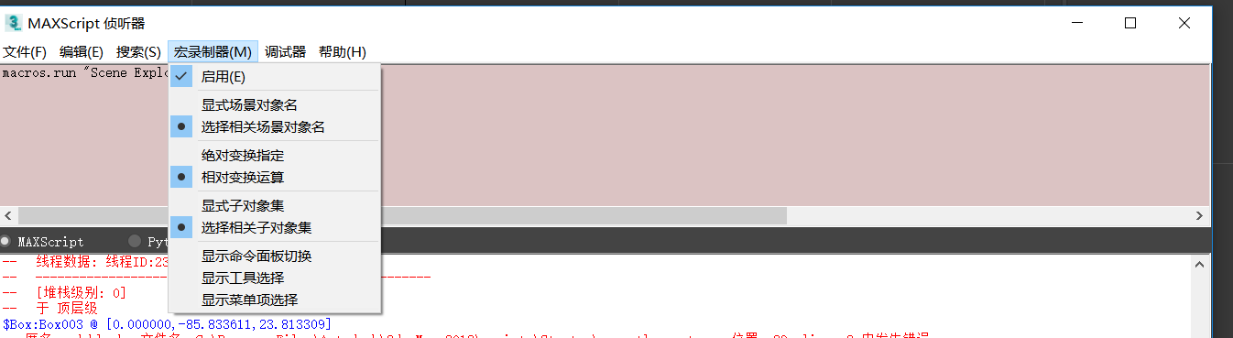
如何学习MaxScript
学习现有的例子 https://help.autodesk.com/view/3DSMAX/2018/ENU/?guid=__files_GUID_6B55BDA6_7A44_4910_9650_C65CA1457343_htm
宏录制

Slide 9

Case Study?
Case1：画一个中心点为原点，边长为100的立方体
Case2：头盔

Slide 10
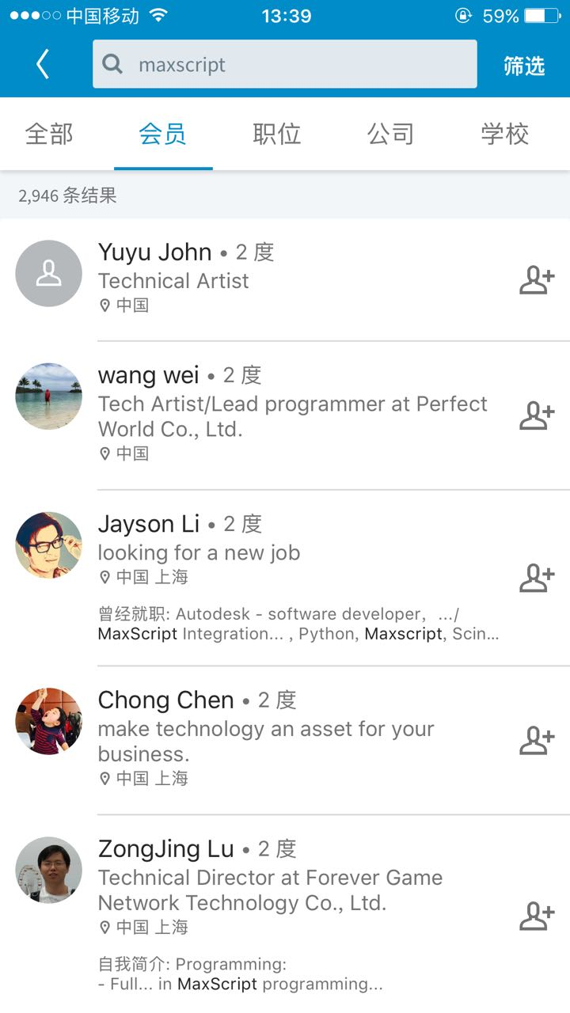
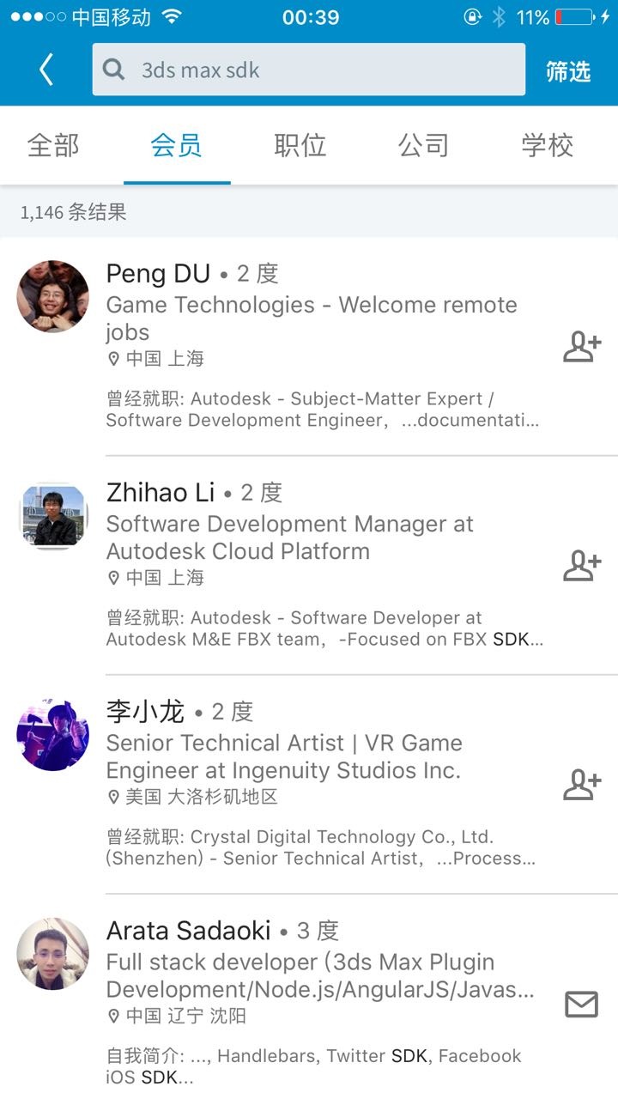
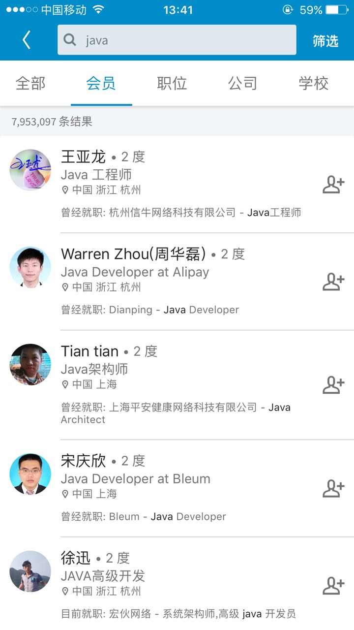
谁会？

Slide 11
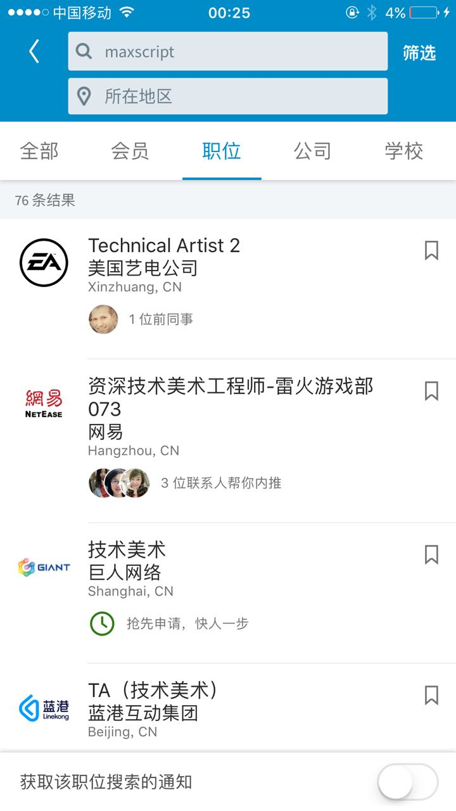
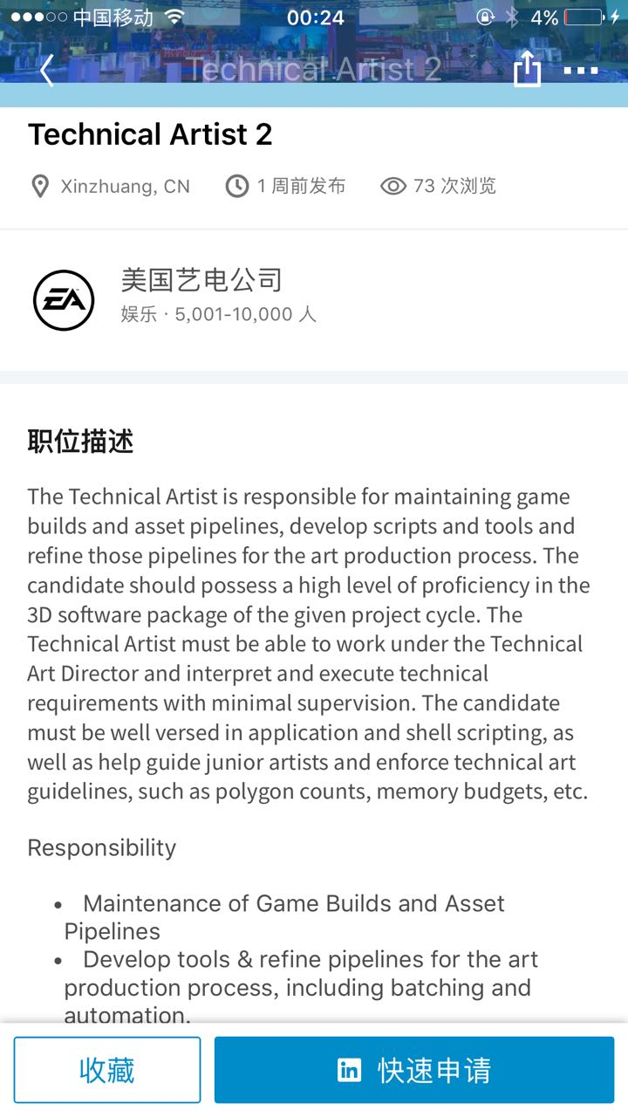
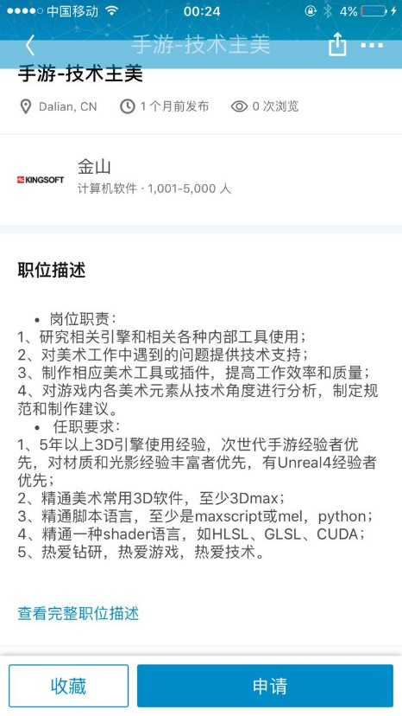
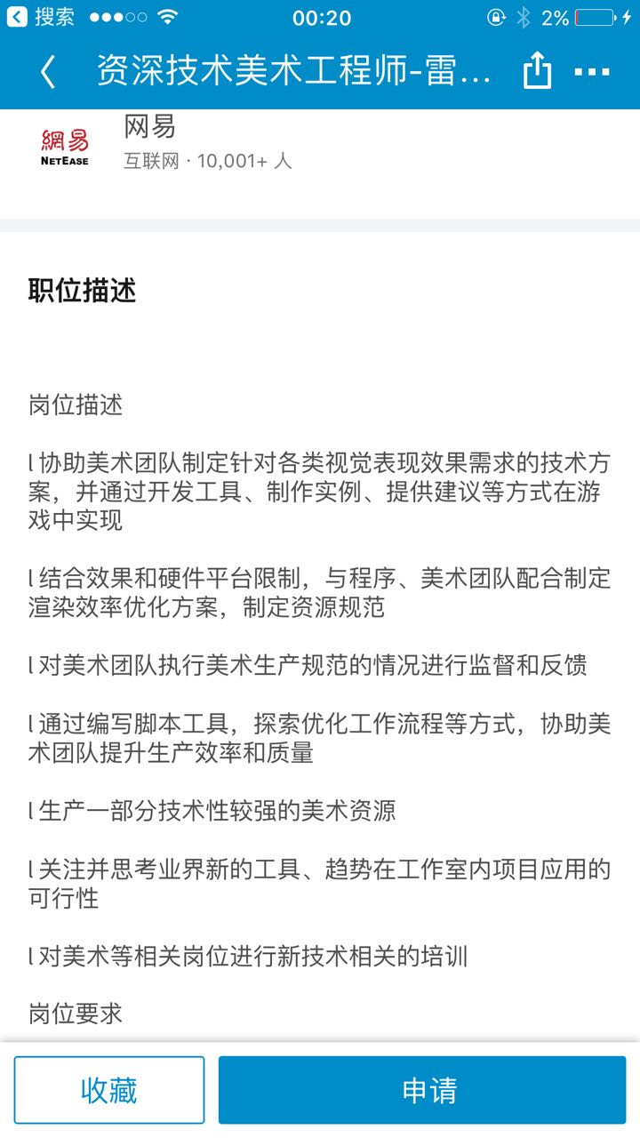

Maxscript有啥用？

Slide 12
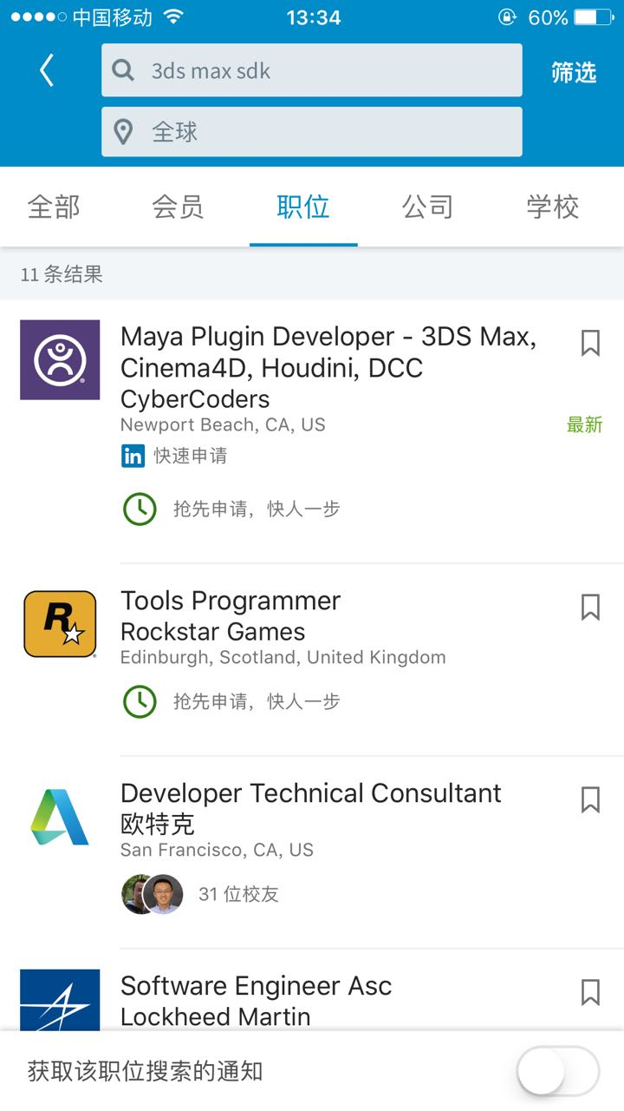


SDK有啥用？

